Slide 1

Исследовательская работа. «Как появились краски »
Старшая группа №6
Маматкулов Илья Руководоитель:Халимова Ч.Г.

Slide 2
Актуальность работы
-Однажды летом, после дождя, мы с мамой гуляли на улице и увидели радугу. Я дома нарисовал разноцветную радугу. После этого у меня появилось много вопросов:
-Где можно взять краски, если их нет в магазине? - Чем раньше люди рисовали? - Как узнать тайну красок?

Slide 3
Цель исследования:
Выяснить, из каких веществ состоят краски, определить достоинства и недостатки «самодельных» красок

Slide 4
Задачи исследования:
Изучить из каких веществ состоят краски, рецептуры их приготовления.
Провести эксперименты: изготовить краски самостоятельно в домашних условиях.
Сравнивать краски, сделанные в домашних условиях и купленные в магазине
Нарисовать рисунки из полученных красок

Slide 5
Гипотеза:
Краски можно изготовить самостоятельно в домашних условиях, но они будут отличаться от купленных в магазине

Slide 6

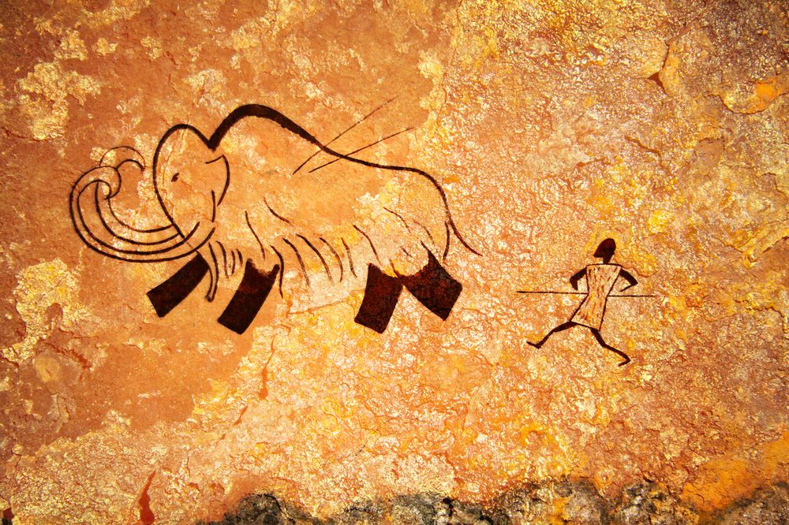
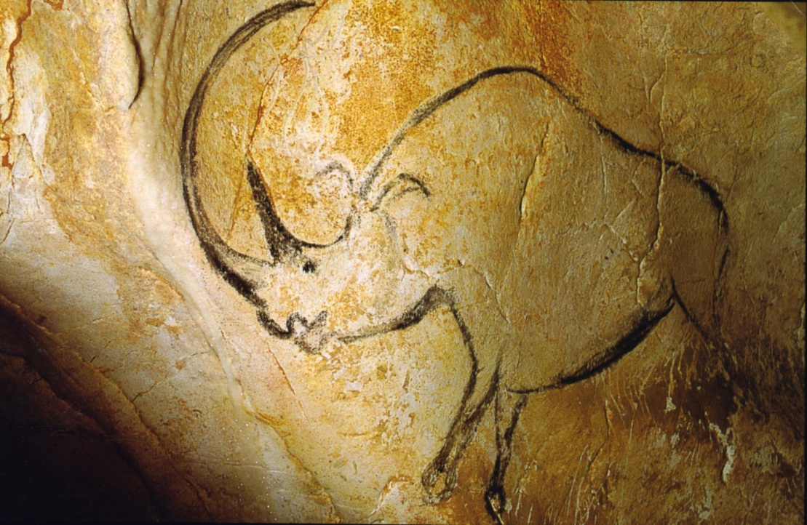
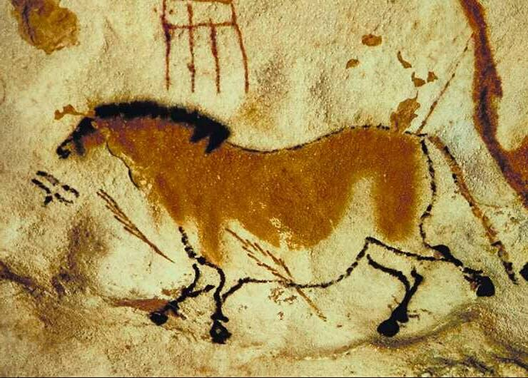
Самым древним художником, создавшим рисунки и картинки был пещерный житель.

Slide 7
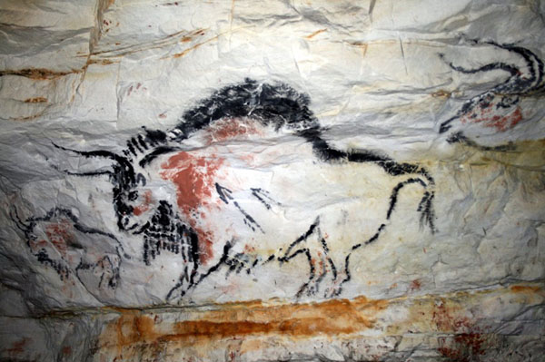
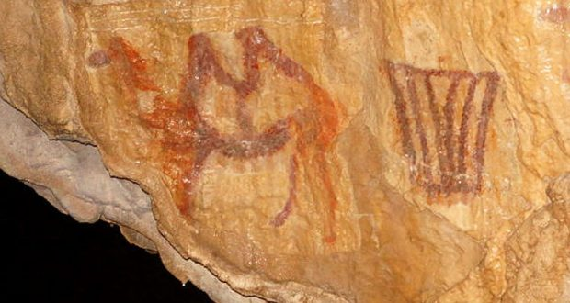
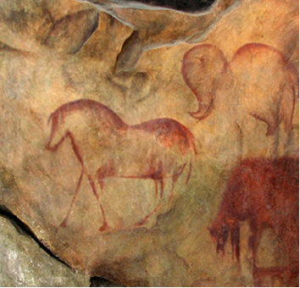
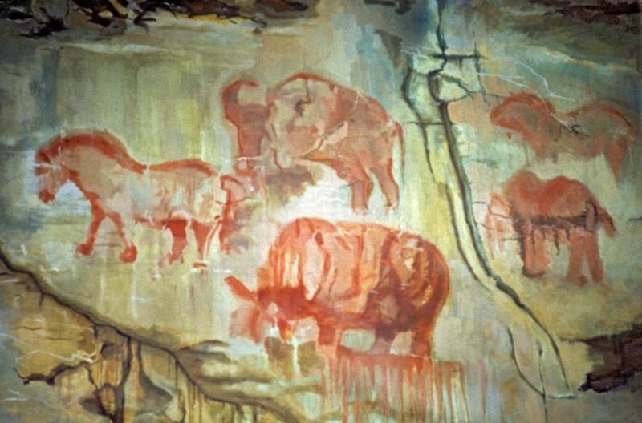
Рисунки на стенах Каповой пищеры

Slide 8
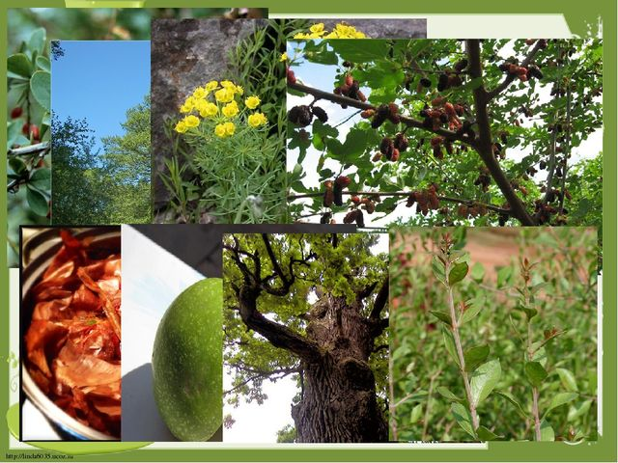
История появления красок
Шли тысячелетия. Человеку понадобились другие краски, более стойкие и яркие.
Человек стал получать краски, прежде всего из цветков, затем из листьев, стеблей и корней растении

Slide 9
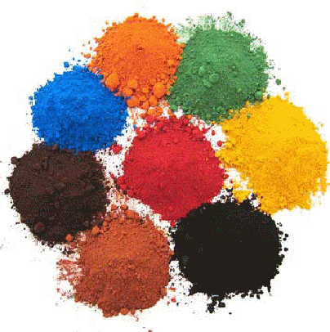
Краски наших дней
Для того чтобы сделать краску сначала надо найти сырье. Это может быть уголь, мел, глина, лазурит, малахит и др. измельчить до порошка. Уголь, мел и глину можно измельчить и в домашних условиях, а вот малахит и лазурит - очень твердые камни, для их измельчения необходимы специальные инструменты. Полученный порошок - и есть красящее вещество или пигмент.
Затем пигмент нужно смешать со связующим веществом, которое склеивает, связывает между собой частички красителя в единую цветную краску-массу.

Slide 10
Состав красок:
Пигмент (краситель) Связывающее вещество
Мел Вода
Уголь Масло
Глина Яйцо
Ягода Мед
Воск
Молоко
Древесная смола

Slide 11
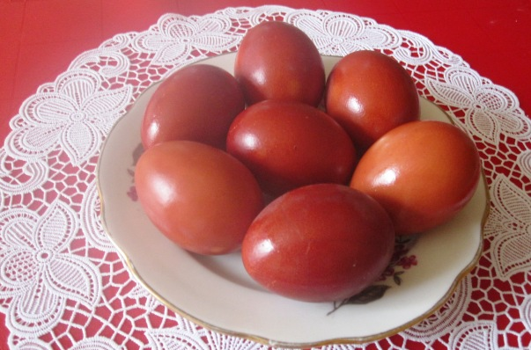
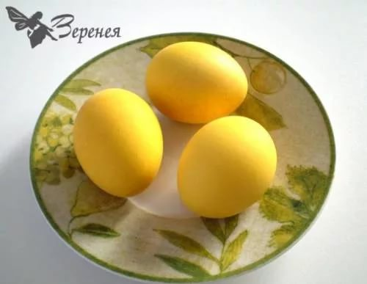
Эксперимент №1
Весною, когда был праздник пасхи, мы с мамой и бабулей пекли куличи и красили яйца по старинному рецепту - луковой шелухой и молодыми листьями тополя.
Я очень удивился, когда увидел, что яйца стали коричневыми. А яйца которые варились в листьях тополя , стали желто-лимонного цвета.
Вывод: Коричневый цвет яиц можно получить в отваре луковой шелухи
Желтый цвет - в отваре молодых листьев тополя

Slide 12
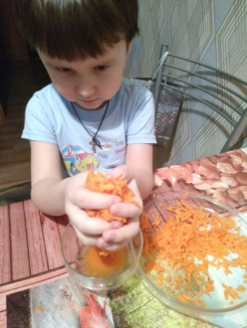
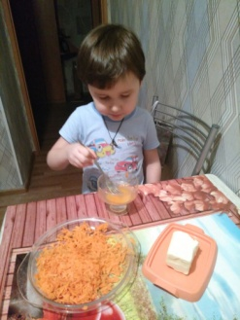
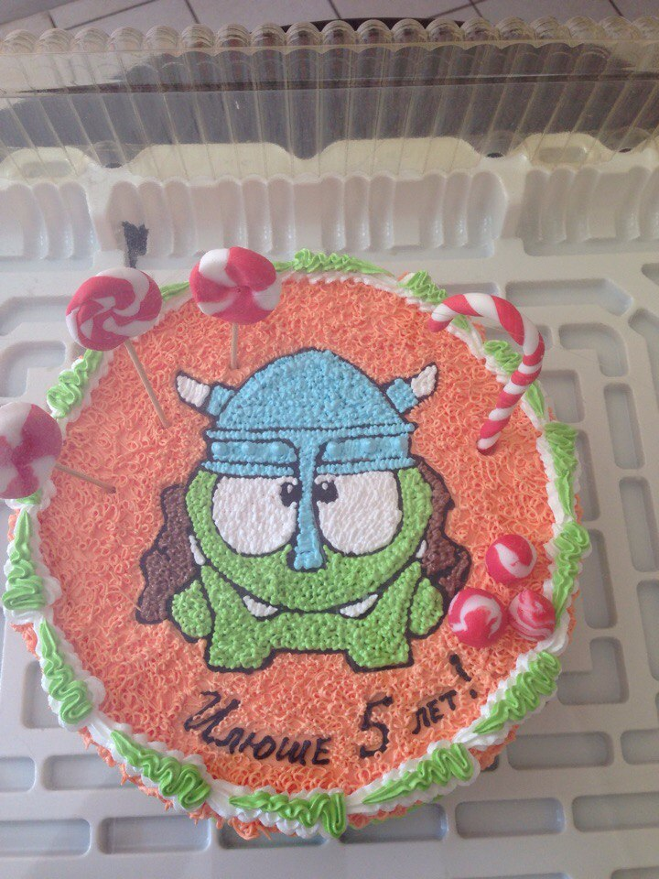
Эксперимент№2 - На мой день рожденья мы с мамой пекли торт и украшали его кремом. Чтоб крем был оранжевого цвета, мы добавили в него морковный сок. Посмотрите, что получилось!
Вывод: В белый крем добавили морковный сок, получили оранжевый цвет

Slide 13
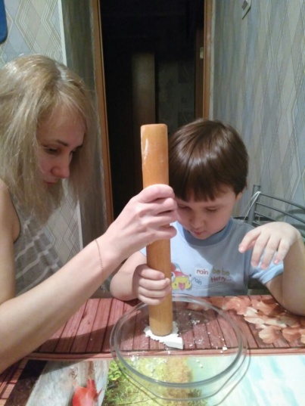
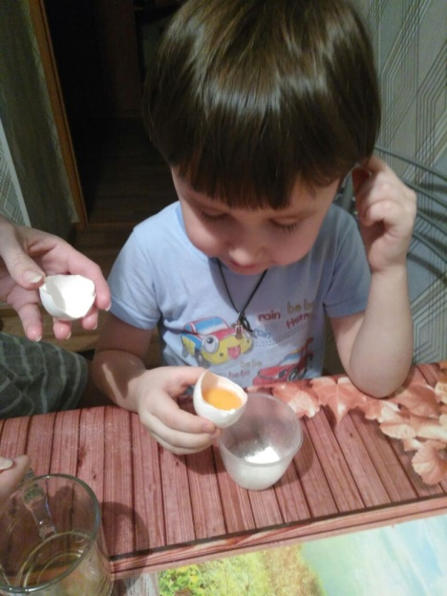
Эксперимент №3 Как мы приготовили краски
Растолщили мел и разбавили с яйцом
Вывод: получили желтую краску

Slide 14
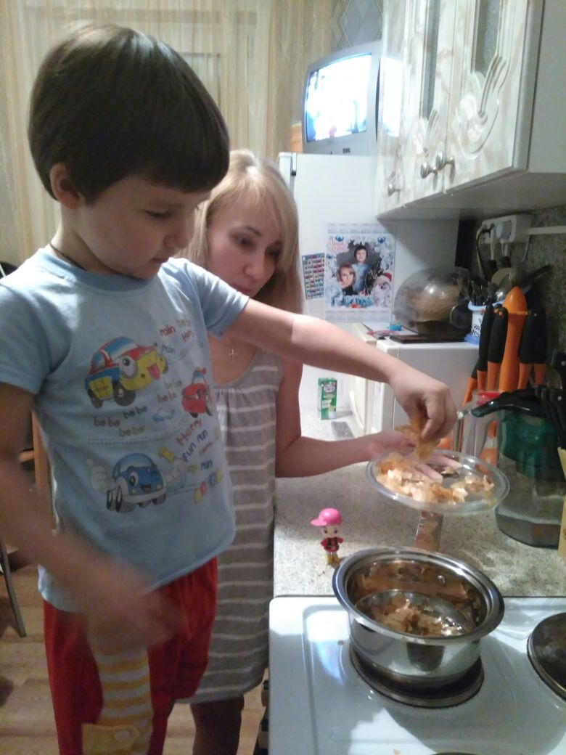
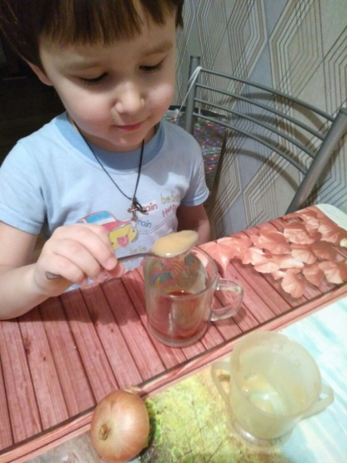
Эксперимент№4
Отварили шелуху от лука разбавили с медом
Вывод: Получили коричневый цвет

Slide 15
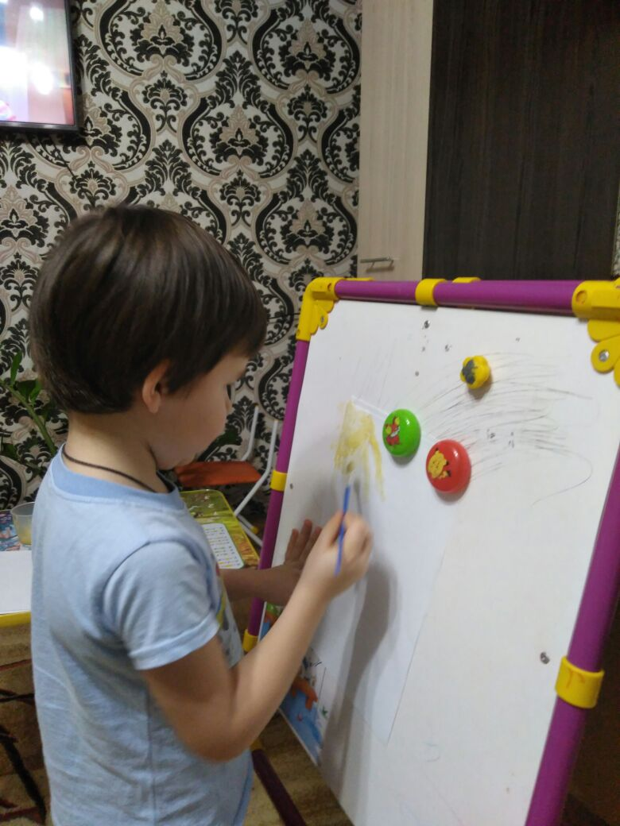
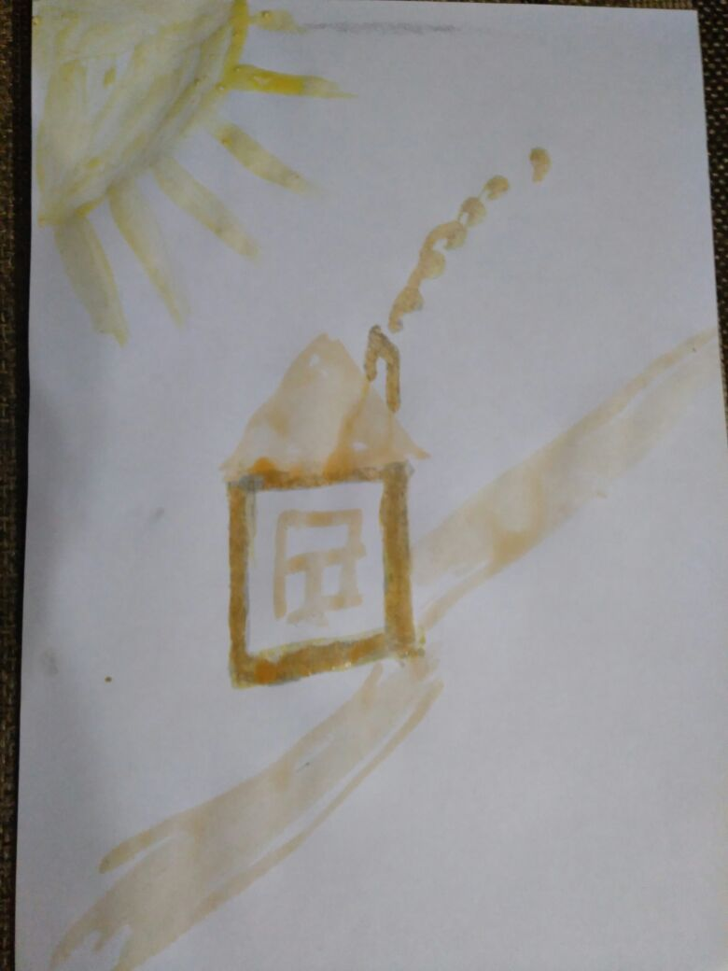
Я рисую, красками, который я сам приготовил

Slide 16
Вывод:
В ходе эксперимента Я выяснил, что краски состоят из пигмента и связывающего вещества.
Провел эксперименты и получил краски разных цветов.
Самодельные краски экологический чистые и безвредные но сложно в приготовлении
Гипотеза о том, что некоторые способы добывания красок из природного материала сохранились и используются в домашних условиях и в наше время, подтвердилась

Slide 17
Литература
Титова И. М. Вещества и материалы в руках художника Просвещение, 2001.-156
Интернет-ресурсы:
http://www.catalogmineralov.ru http://zhurnal.lib.ru http://naukaveselo.ru https:///pages/studio ка. М.: Просвещение, 2001.-156
Дубровина Э. «Краски рождаются…», М., 1973 г.

Slide 18
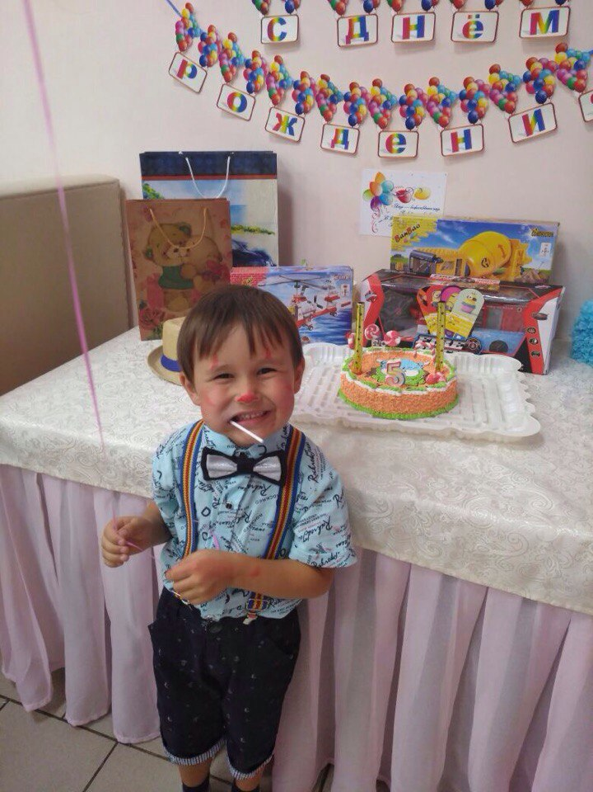
Спасибо за внимание!

